Slide 1
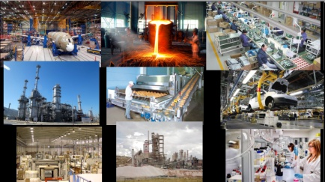

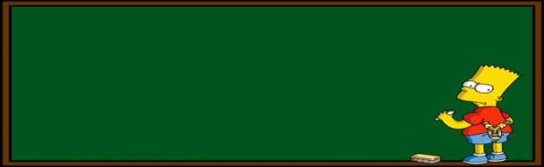
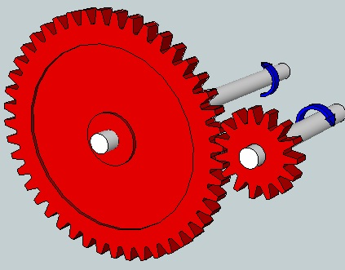
UNITAT 3. EL SECTOR SECUNDARI
ELS RECURSOS MINERALS
LES FONTS D’ENERGIA
EL SECTOR INDUSTRIAL
“Les màquines són cada vegada més eficients i millors, per la qual cosa queda clar que la imperfecció és la grandesa de l'home.”
Ernst Fischer.

Slide 2
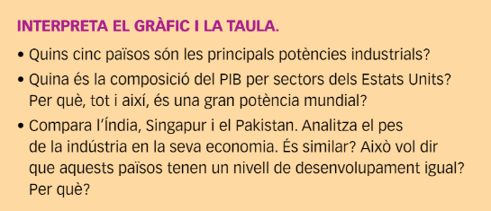
Exercicis 1. El sector secundari. La indústria.
U3.5
LES GRANS POTÈNCIES INDUSTRIALS.
•
•
•

Slide 3
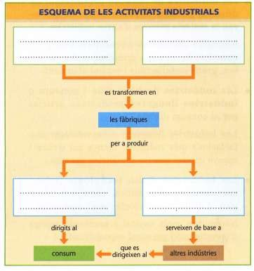
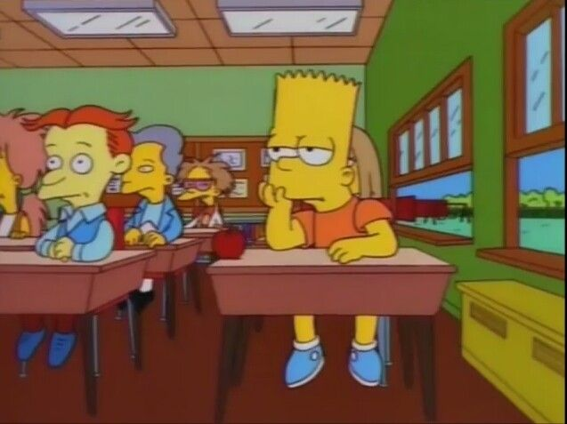
Exercicis 2. El sector secundari. La indústria.
Què és el sector secundari? Quines activitats formen part d’ell?
Completa el mapa conceptual de baix i respon a partir d’ell:
  Quins elements són necessaris per a fabricar un producte?
  On es transformen les matèries primeres per a fabricar el producte industrial?
  Quins dos tipus de producte industrial hi ha? En què es diferencien?
  Què es la indústria? Quines característiques té?
  Quina relació hi ha entre el grau de desenvolupament d’un país i la seva indústria?

Slide 4
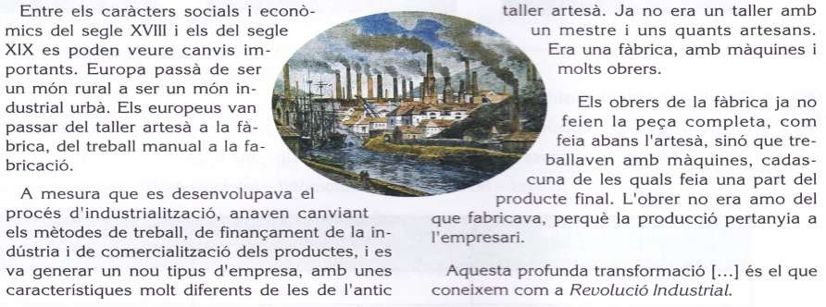
Exercicis 3. El sector secundari. La indústria.
A partir de la lectura del text, respon:
  Tipus.
  Tema.
  Quan va passar Europa de ser un món rural a un altre d’urbà?
  En què es diferencia el treball en un taller artesà del treball en una fàbrica?
  Les condicions dels obrers de la fàbrica en la producció respecte a les de l’artesà són
millors o pitjors? Justifica la resposta.
  Com definiries Revolució Industrial?
  Explica l’evolució històrica del treball industrial.

Slide 5
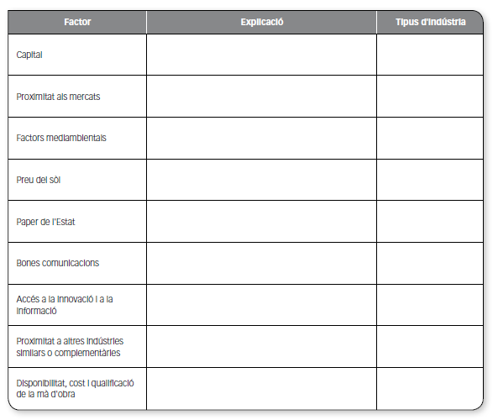
Exercicis 4. Els factors de producció industrial.
Completa aquesta taula explicant com intervé cadascun d'aquests factors i sobre quin tipus d'indústria, o si ho fa en totes.

Slide 6
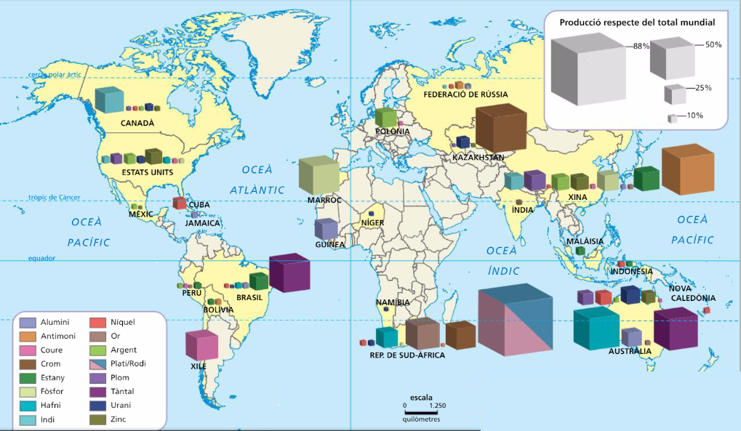
Exercicis 5. Les matèries primeres.
Compara els mapes.
• Quines són les regions i els països més industrialitzats?
• Quines regions estan menys industrialitzades?
• Els països que tenen més recursos minerals són els més industrialitzats?

Slide 7
Exercicis 6. Les fonts d’energia.
1. Completa la taula següent en un full apaïsat amb deu fonts d’energia:
FONT D’ENERGIA | RENOVABLE | NO RENOVABLE | TRADICIONAL O ALTERNATIVA | AVANTATGES | INCONVENIENTS

Slide 8
Exercicis 7. Tipus d’indústries.
1. Completa la taula següent en un full apaïsat:
TIPUS D’INDÚSTRIA | DEFINICIÓ | CARACTERÍSTIQUES | EXEMPLES

Slide 9
Exercicis 8. Les conseqüències mediambientals.
1. Completa la taula següent associant a cada problema la possible solució:
CONSEQÜÈNCIA MEDIAMBIENTAL DEL SECTOR SECUNDARI | POSSIBLES SOLUCIONS

Slide 10
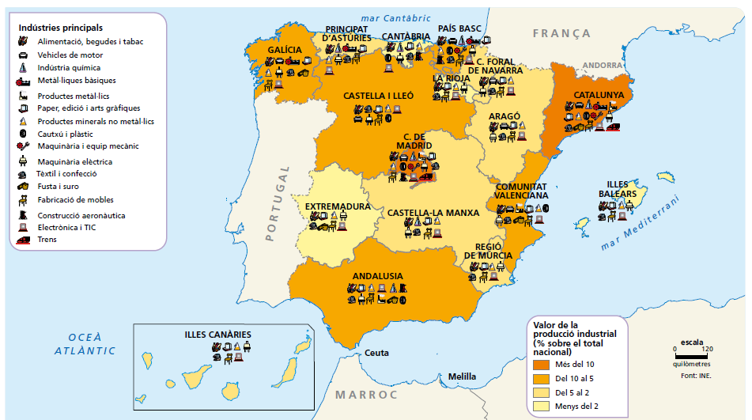
DISTRIBUCIÓ DE LA INDÚSTRIA A ESPANYA
Interpreta el mapa de la part superior.
• En quines comunitats és més important l'activitat industrial?
• En quines té menor importància?
• On es localitzen les unes i les altres: a l'interior o a la costa?
Respon aquestes preguntes.
• Per què les indústries se situen a prop de les grans vies de comunicació?
• Per què les indústries tendeixen a localitzar-se fora de les ciutats?

